Slide 1







광주 ICT 이노베이션 스퀘어
생성형 AI 기반
업무 생산성 강화
취업·교육 자료 제작 프로젝트
팀명 : 다작(多作)

Slide 2





팀명 : 다작(多作)
목차
ICT 소개
01
구름 플랫폼
02
팀 다작 소개
03
프로젝트 방향성
04
프로젝트 결과물
05
향후 발전방향
06

Slide 3




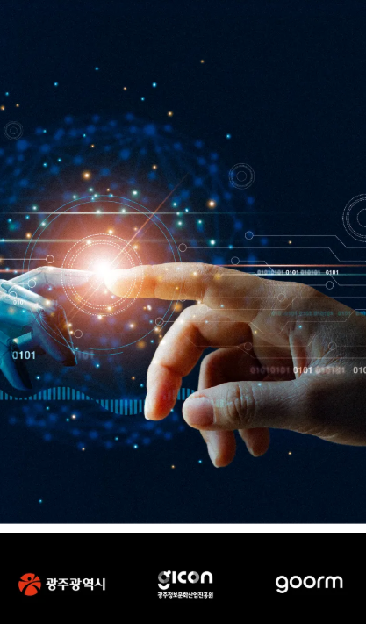
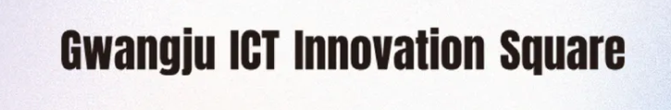

광주 ICT 이노베이션 스퀘어
팀명 : 다작(多作)
생성형 AI 기반 업무 생산성 강화 과정
- 광주 ICT 이노베이션 스퀘어는 지역 ICT 인재 양성을 위한 허브
- 생성형 AI 기반 업무 생산성 강화 과정 운영 중
- 온라인/무료 교육 (2025.08.07~10.02)
- 공식 웹사이트: ict-gwangju.goorm.io/genai-productivity

Slide 4


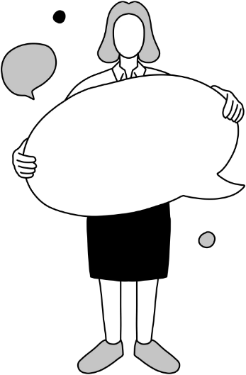

구름(goorm) 플랫폼
팀명 : 다작(多作)
클라우드 기반 교육 서비스
- 구름은 클라우드 기반의 통합 교육 서비스 플랫폼
- ICT 광주와 협력하여 다양한 교육 과정 운영 중
- 온라인 학습 환경과 실습 환경을 동시에 제공
- 공식 웹사이트: goorm.co

Slide 5



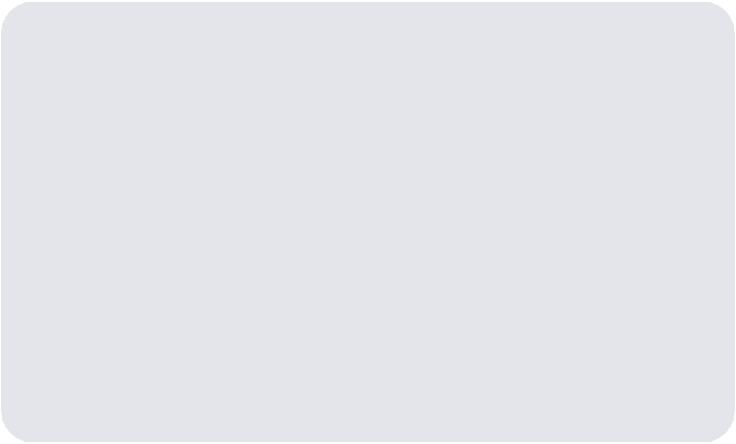
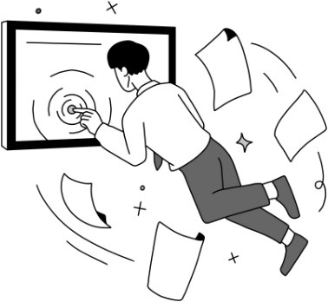

팀 다작 소개
팀명 : 다작(多作)
다작(多作)
- 팀명 의미: '많은 결과물을 만들어내는 생산성 중심'
- 생성형 AI 기술을 활용한 효율적인 자료 제작에 중점
- 취업 및 교육 분야에서 실질적으로 활용 가능한 결과물 지향
- 팀 비전: AI 기술을 통한 업무 생산성 혁신 선도
- 다양한 AI 도구의 통합적 활용으로 최적의 결과물 창출
- 오픈 소스 방식의 결과물 공유로 사회적 가치 창출

Slide 6



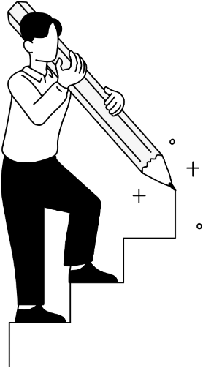
팀원 소개
팀명 : 다작(多作)
박재성
김은성
김은성
- 직업: 교육 컨설턴트
- 역할: 프로젝트 총괄
- 기여: AI 프롬프트 설계
- 직업: 웹 개발자
- 역할: 기술 담당
- 기여: Github 페이지 구축
- 직업: 웹 개발자
- 역할: 기술 담당
- 기여: Github 페이지 구축
임재형
신효정
- 직업: 취업 컨설턴트
- 역할: 콘텐츠 기획
- 기여: 취업 자료 제작
- 직업: 교육 디자이너
- 역할: 자료 제작
- 기여: 교육 매뉴얼 개발

Slide 7


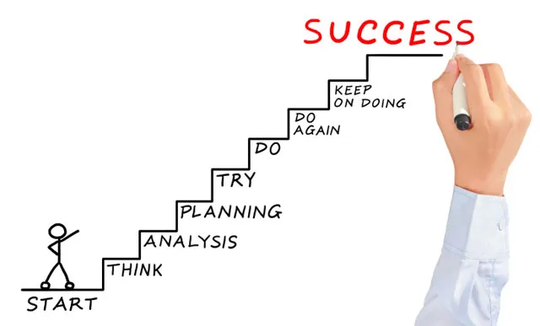
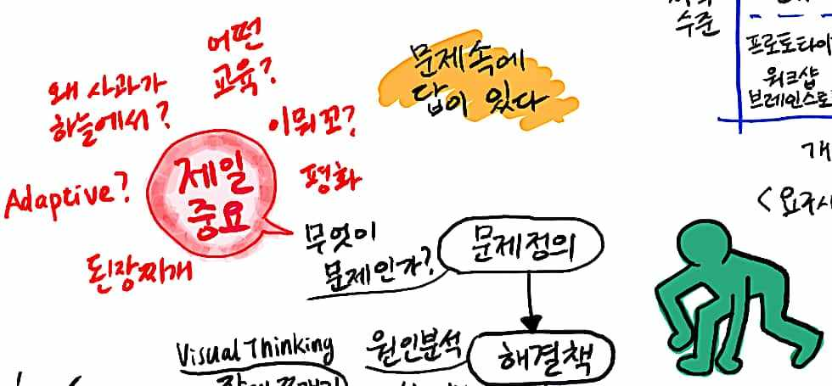


프로젝트 방향성 (1)
팀명 : 다작(多作)
출처:나무위키
출처:https://brunch.co.kr/@hvnpoet/14
목표
전략적 접근 방식
생성형 AI를 활용한 취업·교육 자료 제작
실무 적용한 페이지 및 코드 제작
자동화된 문서 생성 시스템 구축
업무 생산성 향상을 위한 솔루션 제공
팀원 개개인의 스킬 및 역량 파악
단계별 프로젝트 진행 계획 수립
다양한 AI 도구 활용 방법론 개발
결과물 품질 관리 및 피드백 시스템

Slide 8




프로젝트 방향성 (2)
Github을 통한 오픈 결과물 공유 전략
팀원 결과물을 5개 계정에 동일화
팀원 페이지 링크로 품앗이
결과물 공유 및 확산
- 모든 결과물을 Github 페이지에 공개
- 누구나 접근 가능한 오픈소스 방식 채택
- 버전 관리를 통한 지속적 개선
- 사용자 피드백 수집 및 반영 시스템 구축
협업 체계 구축

Slide 9












활용 AI 도구
팀명 : 다작(多作)
ChatGPT
VS
미리캔버스
Discord
기타
프롬프트 설계
콘텐츠 생성
문서 초안 작성
아이디어 발굴
텍스트 교정
다국어 번역
코드 구현
- 코드 자동 완성
- 개발 생산성
- Github 연동
- 문서화 지원
- 버그 수정
- 코드 설명
- 시각화 자료
- 인포그래픽
- 이력서 템플릿
- 프레젠테이션
- 포스터 제작
- 교육 자료
- 문서 요약
- 아이디어 정리
- 협업 문서
- 일정 관리
- 자동화 기능 - 협업 및 업무공유
- Python
- Html / css
- three.js
- Pyscript
- Github
- zoom

Slide 10



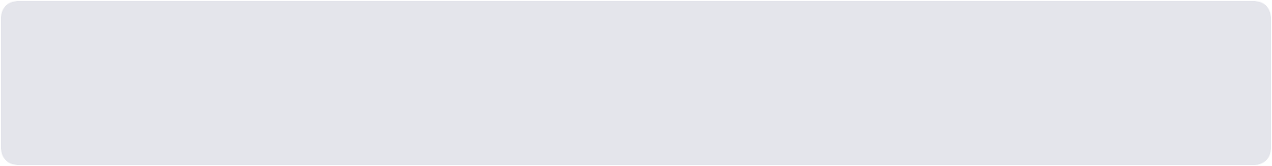


프로젝트 결과물
팀명 : 다작(多作)
Github 결과페이지
- 팀 다작의 모든 결과물이 정리된 공간
- web | python 결과물
- 지속적인 업데이트와 버전 관리가 이루어지는 플랫폼
페이지 구성 및 특징
- 사용자 친화적 인터페이스로 쉬운 탐색 가능
- 카테고리별 구분으로 원하는 자료 빠르게 접근
- 각 자료별 요약 및 탄생 배경
접근 방법
- 모든 브라우저에서 접속 가능
- 로그인 없이 자유롭게 자료 다운로드 및 활용 가능

Slide 11








주요 결과물 분류
팀명 : 다작(多作)
취업 자료
교육 매뉴얼
교보재
생산성 도구
- 포트폴리오 - 생산성 AI 활용 - 트랜드에 따른 활용
- AI 활용 교육 가이드
- 프롬프트 작성법
- 도구별 활용 매뉴얼
- 실습 워크시트
- 제작물 과정 기록
- PDF 데이터 추출 - 기능사 실기 시험 시뮬 - 게임 - 각종 기구, 법칙 시뮬 - 서식 템플릿
- 멀티뷰 - 저학년 산수
- 다중 번역기 - 시상 창출기 - Ai 탐색기
- 뮤직플레이어 - 점심 선택기 - 그림판

Slide 12
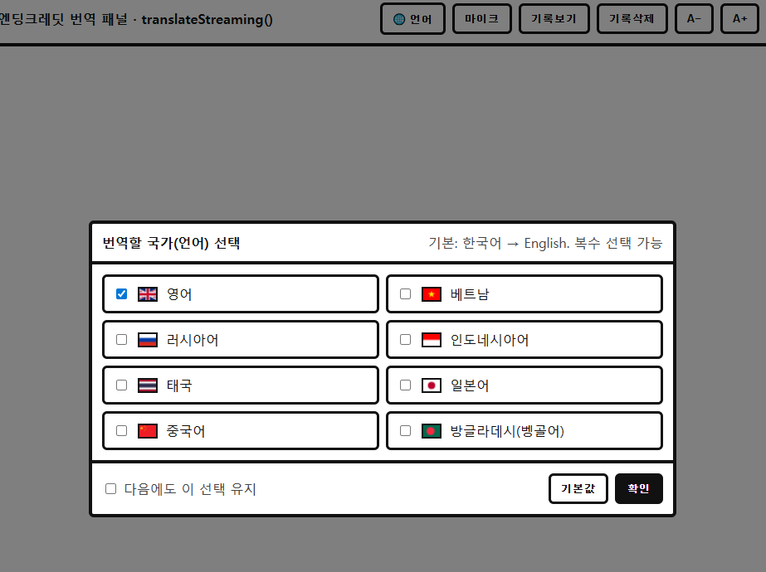
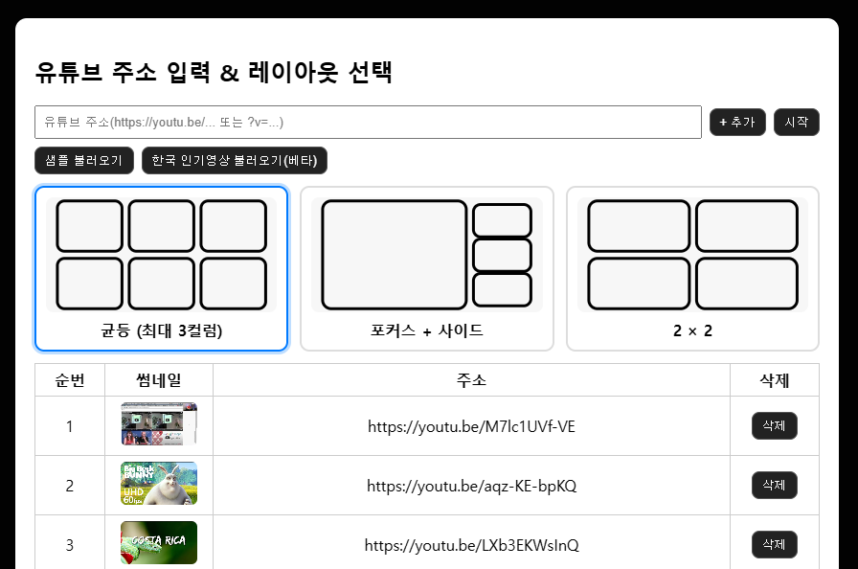
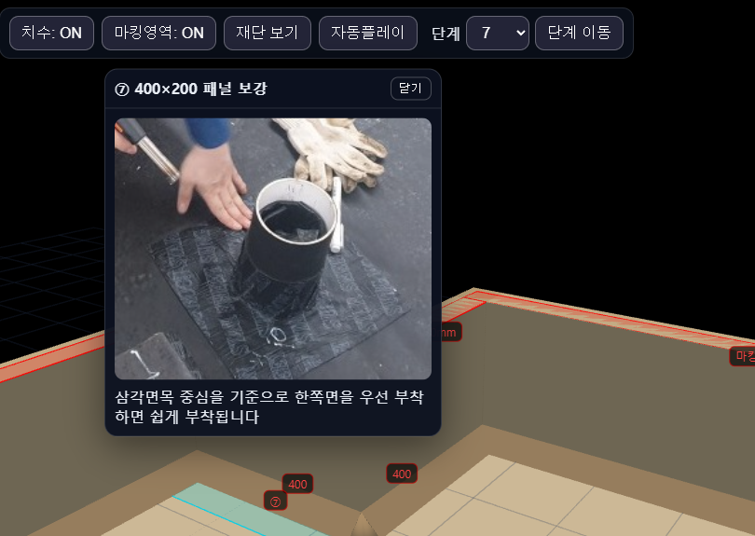
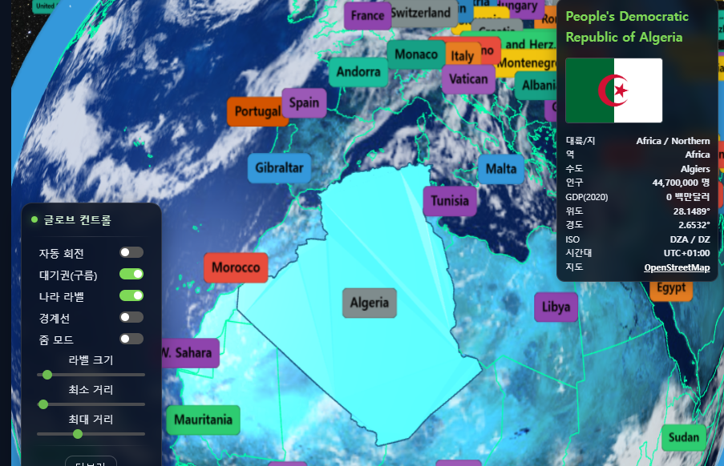
주요 제작물
팀명 : 다작(多作)
● 다중 번역기
실시간 다중 번역
크롬 브라우저 내장 번역 이용
무료
음성 사용 가능
● 멀티 뷰
멀티 뷰
끊김 없이 크게 보기
레이아웃에 따른 변경
Api 추가 가능
● 시험 실습
기능사 실기 시험
자동플레이
순서 및 주의점 체크가능
3D뷰로 생성
● 나라이름 맞추기
지구본으로 위치 체크
자동플레이
국가별 수도, 인구 정보 확인
지표면 및 텍스처 제거 기능

Slide 13


프로젝트 성과 분석
팀명 : 다작(多作)
제작된 자료 수량
팀원 역량
- 20개+@ / 40일 (총 훈련일수)
- 코딩 문법 1도 모르는 상태에서 구현까지
- 전문성보단, 다방면 역량 증가
- 개개인 제작물 배포
제작물 만족도
효율성 향상
- 다양한 아이디어 및 소통으로 흥미유발 - 구현으로 상상력 대폭 증가 - 피드백을 통한 전문성 증가
- 말로 설명하는 자료보다 시각화로 빠른 진행 - 온라인 학습으로 접근성 증가 - 반복 사용 및 학습으로 기억력 증가

Slide 14



팀 협업 도구 활용
팀명 : 다작(多作)
Github로
결과물 구현과 공유
- 코드 및 결과물 버전 관리
- 팀원 간 작업 내역 공유 및 병합
- Github Pages로 결과물 웹 호스팅
Discord로
커뮤니케이션
- 문서 작성 및 공동 편집 기능 활용
- 데이터베이스 기능으로 자료 체계화
- AI 기능 연동으로 문서 자동화
Off-line으로
유대감 및 정서적 공유
- 주말 미팅으로 팀원 스케쥴 및 정서적 교류
- 주제 선정 및 아이디어 공유 - ‘마니또’처럼 팀원간 멘토링으로 역량 증가

Slide 15

AI 활용 숙련도 향상
ChatGPT 프롬프트 설계 능력
프롬프트 작성 과정과 결과 및 피드백을 통한 자신감 상승
효과적인 전략
- 명확한 지시어와 구체적 예시 포함
- 단계별 작업 지시로 복잡한 결과물 생성
- 역할 부여를 통한 전문성 확보
- 피드백 반복으로 결과물 정교화
최적화 사례

Slide 16

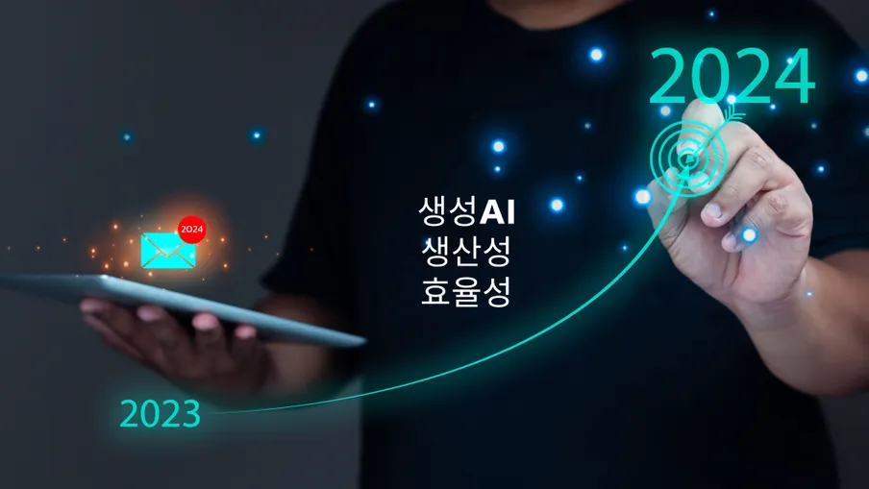



AI 활용 숙련도 향상
팀명 : 다작(多作)
Github 페이지 활용
제작물 공유를 통한 분석
- 무료 웹 호스팅 서비스 활용 방법 습득
- 마크다운 문법 기반 콘텐츠 작성
- 템플릿 활용 및 커스터마이징
- 버전 관리와 협업 기능 활용
- 역설계 및 제작물 프롬프트 공유 - 다양한 프로그래밍을 통한 유연적 사고 - 콘텐츠 업데이트 및 개인 커스터마이징
- 실제 필요성에 따라 즉각적인 제작

Slide 17

업무 활용 효과 사례
팀명 : 다작(多作)
웹 크롤링
교보재
- 데이터 획득으로 업무소요 시간 삭제
- 경쟁사 자료 획득으로 시장성 분석
- 365일 접근성 제공으로 반복학습 숙달
- 교보재를 통한 시각화 -체크포인트를 통한 유의사항 숙지
시뮬레이터
실무 적용 성공 사례
- AI의 전문성을 토대로 다양한 상황 연출 - 생각지 못한 변수들과 추가 제안으로 고도화
- AI로 구현된 시뮬레이터로 시각화
- 교육기관 수업자료 제작 적용
- 기업 내부 교육 메뉴얼화 ( AI교육 )
- 취업지원센터 자료 활용

Slide 18


교육 및 프로젝트 만족도
팀명 : 다작(多作)
실무 적용 가능성과 현업 활용도 검증
팀원들은 '실무에 바로 적용 가능한' 실용적 기술 습득에 높은 만족도를
보였습니다.
특히 AI 도구를 활용한 업무 자동화와 콘텐츠 제작 과정이 실제 업무 환경에서
즉시 활용 가능하다는 점이 높게 평가되었습니다.
프로젝트 결과물은 현업에서의 활용 가능성을 검증받아 지속적인 발전
가능성을 확인했습니다.

Slide 19




향후 발전방향
팀명 : 다작(多作)
결과물 보완 및 확장 계획
- 기존 결과물의 지속적 업데이트
- 새로운 AI 도구 통합 및 기능 확장
- 다양한 직무/산업별 특화 자료 개발
품질 개선 및 다양화 전략
- AI 모델 성능 개선을 통한 품질 향상
- 다국어 지원으로 활용 범위 확대
- 시각적 요소 강화 및 인터랙티브 콘텐츠 개발
사용자 피드백 반영 방안
- 사용자 경험 데이터 수집 시스템 구축
- 정기적 피드백 세션 및 개선점 도출
- 사용자 참여형 개발 프로세스 도입

Slide 20


향후 발전방향
팀명 : 다작(多作)
다각도로 활용
- AI와 관련 없다는 직무분야 선도하는 교보재
- 교육 시각화로 습득력 증대
- 지역 특화 산업과 연계한 AI 활용 교육 콘텐츠 개발
- 지속가능한 발전을 위한 역량 증가로 취업처 확보 및 교육자료 생성

Slide 21


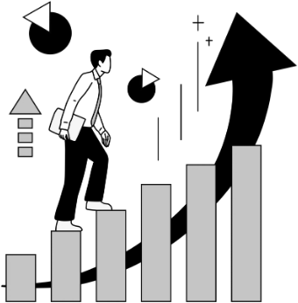
AI 활용 다각화
팀명 : 다작(多作)
새로운 개발:
산업별 특화된 AI 활용 및 구현
AI 기술 트렌드 반영:
최신 생성형 AI 기술 지속 업데이트
다양성 극대화:
실무 중심 프로젝트 기반으로 다양성 확보
- 프롬프트 엔지니어링 심화

